Slide 1
MRTVÉ MOŘE
a jeho zánik

Slide 2
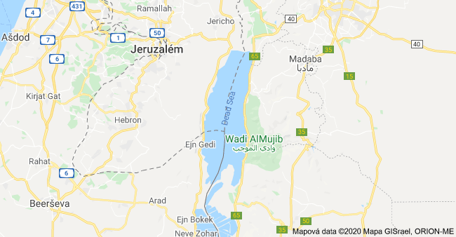
Ve skutečnosti Mrtvé moře není žádné moře, ale bezodtokové slané jezero. To však nic nemění na tom, že postupně vysychá a do roku 2050 by mělo zmizet úplně. Jeho zánik se zatím jeví jako nevyhnutelný. Příčiny umírání Mrtvého moře jsou přitom jednoduché.

Slide 3
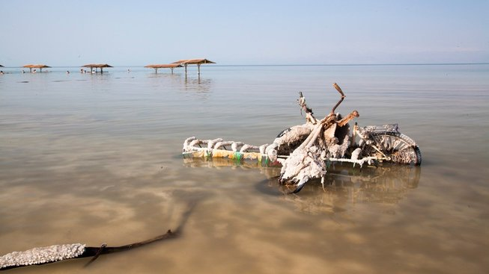

Slide 4
Mrtvé moře se nachází na nejníže položeném místě zemského povrchu. Nejde sice o pomyslné biblické ohnivé jezero, které je symbolem věčného zničení, přesto je zde výheň podobná peklu a sluneční paprsky na hladinu moře dopadají se značnou intenzitou. Je situováno na hranicích Jordánska a Izraele, kde je úmorné vedro a kde se letní měsíce stávají takřka nesnesitelné a teploty se šplhají do závratných výšin.
Pokud se voda v Mrtvém moři něčím vyznačuje, je to její vysoká slanost. V porovnání s mořskou vodou je desetkrát slanější. Mrtvé moře se tak řadí na páté místo nejslanějších vodních zdrojů na světě. Jen málokteré jezero se může pochlubit slanější.
Když se vám ta šíleně slaná voda dostane do nosu, je to prý tak nepříjemný pocit, jako kdyby vám do něj někdo nacpal struhadlo a hýbal s ním sem a tam. Raději si ani nepředstavovat, jak taková voda chutná. Není divu, že v ní skoro nic nežije. Zásluhou extrémní slanosti je pro jiné organismy než bakterie prakticky nemožné v takové vodě přežívat. To je ostatně důvod, proč se Mrtvé moře jmenuje, jak se jmenuje: Skoro vše v něm umře.

Slide 5
Počátky křesťanství u Mrtvého moře
Vysoká slanost také přispívá k velké hustotě zdejší vody. Proto, pokud se do ní ponoříte, budete pravým opakem slavného Titaniku. Tam, kde legendární zaoceánský parník nemilosrdně a neúprosně mířil ke dnu, vám se ne a ne podařit se potopit, jak vás slaná voda bude nadnášet. To ovšem neplatí pro samotné Mrtvé moře, kterému hrozí stejný zánik jako svého času největšímu parníku na světě.
Když odhlédnete od toxické slanosti a pekelné výhně, která u Mrtvého moře panuje, a podíváte se do minulosti, nedá se tomuto místu upřít nemalý náboženský, kulturní a obchodní význam.
V biblických dobách se oblast obklopující Mrtvé moře stala oázou nejprve pověstného krále Davida, který měl pomocí praku porazit obra Goliáše, a později krále Heroda. Ten je zase z Bible známý tím, že po narození Ježíše měl nechal vyvraždit všechny děti do dvou let v Betlémě.
Historický a náboženský význam oblasti je daný i tím, že v jeskyni severozápadně od hladiny Mrtvého moře byly nalezeny prastaré Svitky od Mrtvého moře, které historikům pomohly vrhnout světlo na starověký judaismus. Podařilo se jim tak odhalit některé dosud neviděné podobnosti s raným křesťanstvím.

Slide 6
Vysychající turismus a závrty
Mrtvé moře je rovněž velkým lákadlem pro turisty. V roce 2017 sem dorazila zhruba polovina z rekordního počtu 3,6 milionu turistů, kteří navštívili Izrael. Spolu s tím, jak Mrtvé moře vysychá, je však jeho okolí turismu stále méně nakloněné.
Hladina vody prudce klesá, jak slunce jezero během let trvajícího sucha postupně vysouší. To je nakonec i hlavním důvodem, proč Mrtvé moře zaniká. V oblasti jsou nízké srážky, které v kombinaci se suchým klimatem a vysokým vypařováním vody vedou k umírání Mrtvého moře. Druhým důvodem je umělé zadržování vody řeky Jordán v Galilejském jezeře. Přitom většina vody se do Mrtvého moře dostane právě z tohoto zdroje.
Jak hranice vodní hladiny ustupuje, tvoří se zde obrovské závrty. Ty jsou dnes tím, co okolí Mrtvého moře trápí nejvíce. Některé z nich jsou velké jako basketbalová hřiště. Problém se závrty se objevil v 80. letech. V roce 2018 se hovořilo o tom, že se jich zde vytvořilo 6000.

Slide 7
Propadlé budovy a záchrana z Rudého moře
Závrty jsou povrchové krasové útvary, které mají podobu jakýchsi propadlin. Jde o to, že ustupující voda odhaluje nestabilní podloží. To se následně propadá. Tyto zející čelisti v zemi pak žíznivě polykají silnice a budovy.
Některé pláže a letoviska se proto musely uzavřít. Tím samozřejmě trpí zmíněný turistický ruch. Výhledově mu hrozí stejné vyschnutí jako samotnému Mrtnému moři.
Někteří odborníci očekávají, že Mrtvé moře, pokud se nic neudělá pro jeho záchranu, zcela zanikne do roku 2050. Jedním z navrhovaných řešení je částečné doplnění jeho vody z jiného biblického vodního útvaru, a to z Rudého moře. To je spojené s postavou Mojžíše, před kterým se jeho hladina rozestoupila, aby mohl s izraelským lidem přejít na druhý břeh.
Tento plán má však silné kritiky jak ze strany vědců, tak ekologických organizací. Obávají se jeho dopadů na životní prostředí. Není proto vůbec jasné, jak to s Mrtvým mořem nakonec dopadne. Klidně se tak může stát, že věrno svému jménu skutečně umře a stane se mrtvým nejenom tím, že v něm kvůli neuvěřitelně slané vodě skoro nic nežije, nýbrž i tím, že zcela zmizí a zůstanou pro něm jen tolik nechtěné a nežádoucí závrty.

Slide 8
KONEC

